Slide 1
Vyber znaky běžců
Velká hlava
Neumí létat
létají
Na hrudní kost – bez hřebene
Dlouhý krk
Krátký krk
Dlouhé mohutné končetiny
Krátké končetiny
Malá hlava
běhají
býložraví
všežraví

Slide 2
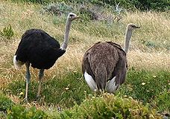
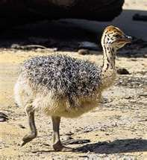
Pštros
Afrika

Slide 3
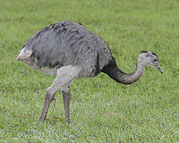
Nandu pampový
J. Amerika

Slide 4
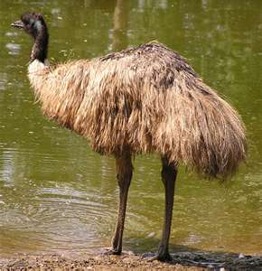
Emu hnědý
Austrálie

Slide 5
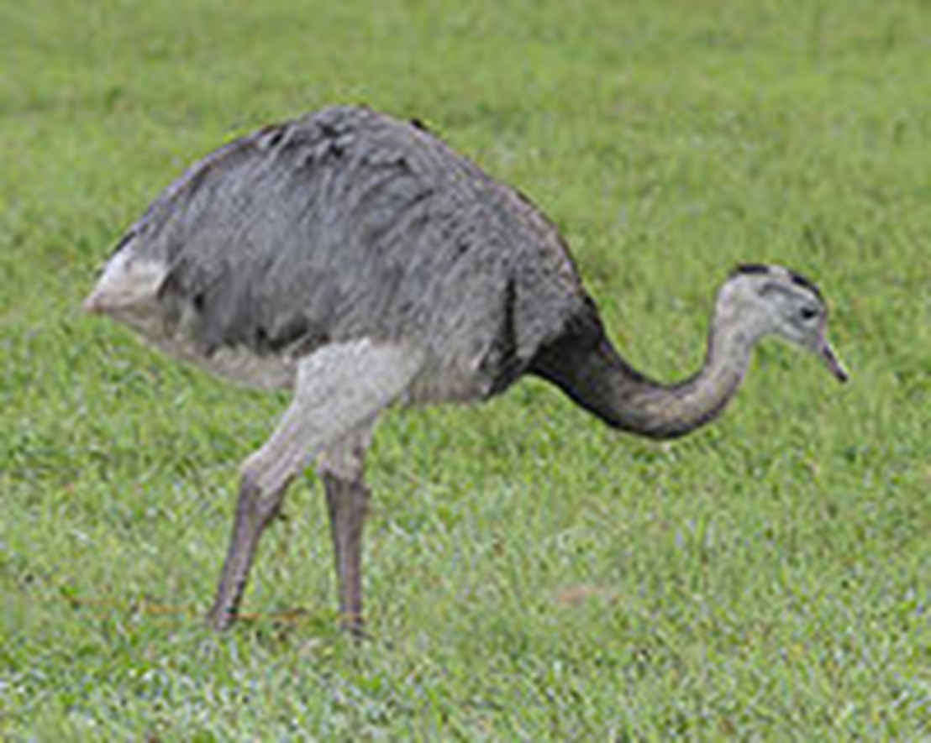
Kivi
Nový Zéland
J. Amerika
Nandu

Slide 6
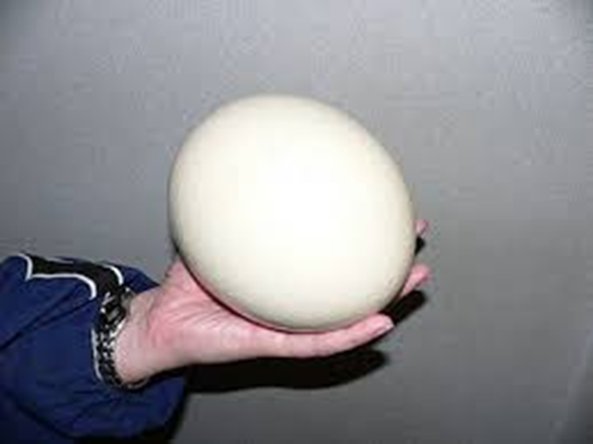
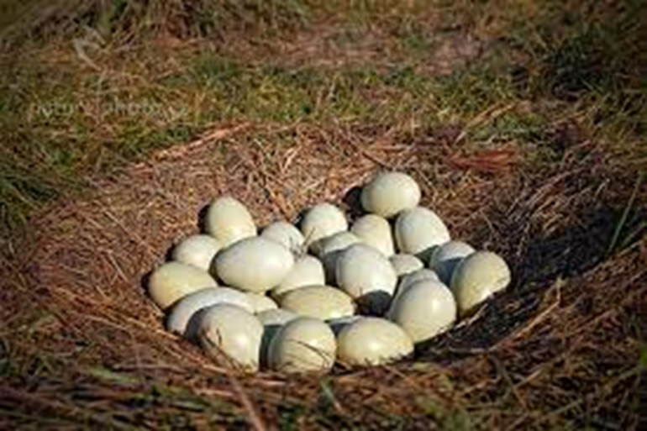

Slide 7
Kolibříci - svišťouni
tropy a subtropy Jižní a Střední Ameriky

Slide 8
Za 1s mávnou až 12-9O x
Dokážou se zastavit ve vzduchu
Tmavé peří
Velmi dobří letci
Trubicovitý zobák
Srpovitá křídla
Lomem světla – pestře duhově zbarvené
Létají i pozpátku
Vidličnatý ocas

Slide 9
Další zajímavosti
Potrava – většinou trojnásobek váhy
Potrava – nektar z květů a hmyz
10 – 15 % létání, hledání potravy, zbytek odpočinek
3 – 5 let
1 200 tepů za min
U nejmenšího – hnízdo velikosti skořápky ořechu

Slide 10
Další zajímavosti
dlouhý vysunovací jazyk, na kterém jsou drážky nebo žlábek
nektar chudý na živiny
nezbytné množství proteinů, aminokyselin, vitamínů a minerálů lovem hmyzu a pavouků
zvláště v době, kdy krmí svá mláďata
z obratlovců spotřebovávají největší množství kyslíku na gram své váhy (až 68 cm3 za hodinu)
upadají do stavu hibernace- spánek, odpočinek
snižuje energetický výdej a srdeční tep se sníží na 50 – 180 tepů/minutu
nejrychlejší metabolismus

Slide 11
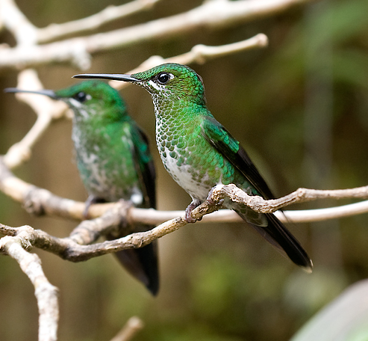

Slide 12
Hnízdo kolibříků
Inkubace 15 – 19 dní
Dvě bílá vejce
Velikost hrášku
Sedí samička
Mláďata krmivá
Polokulovité hnízdo

Slide 13
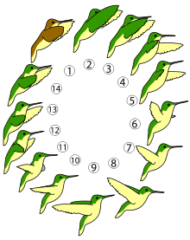
Schéma kolibříkova letu

Slide 14
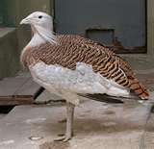
Největší pták Evropy i ČR
100 cm, 14-16 kg
- výrazný pohlavní dimorfismus, samec větší než krocan
- šedý krk, bílý „vous“ po stranách krku, samice o dost
menší
všežravec, stálý
- patří mezi krátkokřídlé

Slide 15
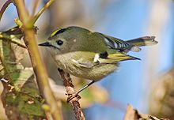
Nejmenší pták Evropy i ČR
- pěvec, v lesích
- 9 cm, 6 g
- dospělec světle zelený hřbet, ocas, hlava, na temeni
černý proužek
- všežravec – semena jehličnanů, larvy, hmyz

Slide 16
Vypočítej zajímavou slovní úlohu
Kolibřík o hmotnosti 2g spotřebuje za den 6g potravy,
člověk o hmotnosti 80 kg spotřebuje za den 1,5 kg potravy.
Spočítejte, kolikrát více potravy spotřebuje kolibřík na 1g své hmotnosti v porovnání s člověkem.
Kolik potravy by musel člověk sníst, aby se vyrovnal
kolibříkovi?

Slide 17
Procvičení
Největší cizokrajní ptáci jsou: …………………………..
Nejmenší cizokrajní ptáci jsou: ………………………..
Největší pták v ČR je: ……………………………………….
Nejmenší pták v ČR je: …………………………………
Běžci nemohou ………………..……….., na hrudní kosti nemají …………………………… .
6) Kolibříky řadíme mezi ………………………………
7) Běžec žijící v Africe je: ……………………………
8) Kolibříci se živí: …………………………………………………
9) Běžec žijící v Austrálii je: ........................................
10) Nandu pampový žije v: ………………………………………
Běžci
Kolibříci
Drop
Králíček
létat
Hrudní hřeben
svišťouni
Pštros
Nektarem a hmyzem
EMU
J. Americe - savany

Slide 18
Poznej běžce - spojování
nandu pampový emu hnědý pštros dvouprstý
pštros dvouprstý
nandu pampový
emu hnědý

Slide 19
Kolibříci - svišťouni
tropy a subtropy Stř. a J. Ameriky
Znaky:
tmavé peří, lomem světla barevné
dlouhý zobák, vysouvací jazyk
srpovitá křídla, vidličnatý ocas
velmi rychle mávání křídel, rychlý tep, nejrychlejší metabolismus
Potrava: nektar z květů a hmyz
Hnízdo: malé, dvě vejce, mláďata krmivá
Největší pták Evropy i ČR
Drop velký – 1m, bílý vous, všežravý
Nejmenší pták Evropy i ČR
Králíček nejmenší- 9 cm, černý proužek na temeni hlavy, všežravý

Slide 20
DÚ z online hodiny
1. Kdo nebo co byl MOA? (3 informace)
2. Kdo nebo co je KASUÁR? (3 informace)
DÚ zaslat do pátku 30. 4. na dagmar.hegrova@zspilnikov.cz nebo do TEAMS.

Slide 21
https://www.youtube.com/watch?v=dNCZPm3QBXE kolibříci informace
https://www.youtube.com/watch?v=_CtMWiBkXxM kolibříci
https://www.youtube.com/watch?v=RcqhQVE7IIM kolibřík a opylování

